Slide 1
第2章
数据的机器层次
表示

Slide 2
第2章
数据是计算机加工和处理的对象，数据的机器层次表示将直接影响到计算机的结构和性能。本章主要介绍无符号数和带符号数的表示方法、数的定点与浮点表示方法、字符和汉字的编码方法、数据校验码等。熟悉和掌握本章的内容，是学习计算机原理的最基本要求。

Slide 3
2.1 数值数据的表示
2.1.1 计算机中的数值数据
在计算机中常用后缀字母来表示不同的数制。
十进制数（D）
二进制数（B）
八进制数（Q）
十六进制数（H）
在C语言中，八进制常数以前缀0开始，十六进制常数以前缀0x开始。

Slide 4
进位计数制
数制的两大要素：
  基数R：指在这种进位制中允许使用的基本数码个数。
  权W_{i}：权也称位权，指某一位i上的数码的权重值，即权与数码所处的位置i有关。 W_{i} ＝R^{i}。
基数为R的数制称为R进制数。
R进制数的主要特点就是逢R进1。

Slide 5
进位计数制
思考：何谓十进制、二进制、八进制、十六进制？
进制 | 基数R | 权W_{i} | 数码符号
十进制 | R=10 | 10^{i} | 0～9
二进制 | R=2 | 2^{i} | 0、1
八进制 | R=8 | 8^{i} | 0～7
十六进制 | R=16 | 16^{i} | 0～9、A～F

Slide 6
进位计数制
例1：（2345.459）₁₀＝2×10³＋ 3×10²＋ 4×10¹＋5×10⁰＋ 4×10⁻¹＋ 5×10⁻²＋ 9×10⁻³
例2：（11011.011）₂＝
1×2⁴＋ 1×2³＋ 0×2²＋1×2¹＋ 1×2⁻⁰＋ 0×2⁻¹ ＋ 1×2⁻² ＋ 1×2⁻³=（27.375）₁₀
例3：（123.67）₈＝
1×8²＋ 2×8¹＋ 3×8⁰＋6×8⁻¹＋ 7×8⁻²=（83.859375）₁₀

Slide 7
常用的几种数制的对应关系
十进制 | 二进制 | 八进制 | 十六进制 | 十进制 | 二进制 | 八进制 | 十六 进制
0 | 0000 | 0 | 0 | 8 | 1000 | 10 | 8
1 | 0001 | 1 | 1 | 9 | 1001 | 11 | 9
2 | 0010 | 2 | 2 | 10 | 1010 | 12 | A
3 | 0011 | 3 | 3 | 11 | 1011 | 13 | B
4 | 0100 | 4 | 4 | 12 | 1100 | 14 | C
5 | 0101 | 5 | 5 | 13 | 1101 | 15 | D
6 | 0110 | 6 | 6 | 14 | 1110 | 16 | E
7 | 0111 | 7 | 7 | 15 | 1111 | 17 | F
 |  |  |  | 16 | 10000 | 20 | 10

Slide 8
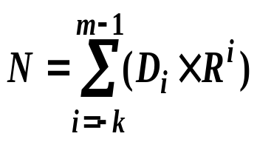


二、八、十六进制转换为十进制
转换方法：加权求和。
  例：（5AC.E6）₁₆= 5×16²＋ 10×16¹ ＋12×16⁰ ＋14×16^{－1}＋ 6×16^{－2} ＝（1452.8984375）₁₀
十进制（Decimal）、二进制（Binary）、八进制（Octal）、十六进制（Hexdecimal）数分别用D、B、Q、H来标志。
例如：（1011）₂→（1011）_{B}→1011B→1011b
  （123.45）₁₀→（ 123.45 ）_{D}→ 123.45D→ 123.45
  （2B.D）₁₆=（2B.D）_{H}=（43.8125）₁₀=(53.64)_{Q}

Slide 9
3、十进制转换为二、八、十六进制
转换方法：可以分为以下两种方法
  直接转换：十进制 ─→ 二、八、十六进制
  间接转换：十进制 ─→ 二进制─→八、十六进制
（1）十进制转化为R进制
（2）二进制转化为八、十六进制
√

Slide 10
（1）十进制转化为R进制
转换方法
  整数部分：除以R取余，先得低位，直到商为0。
  小数部分：乘R取整，先得高位，直到积为0或者达到精度要求为止。

Slide 11
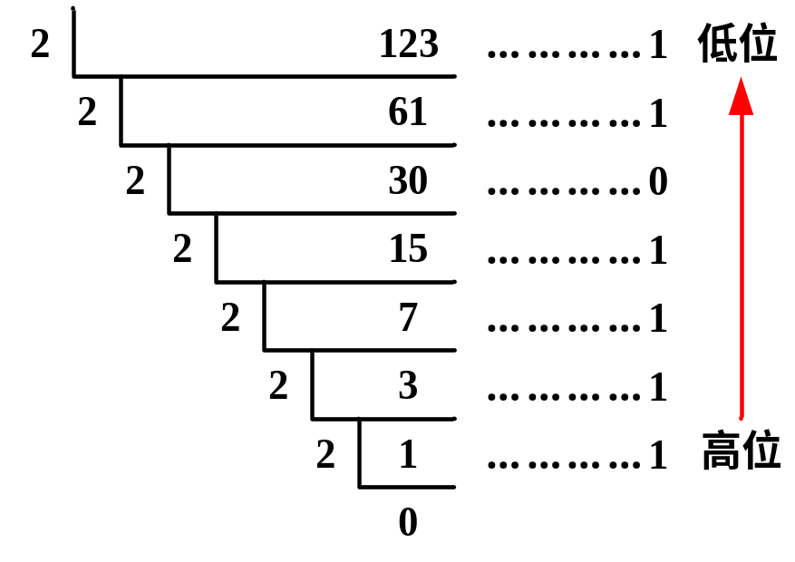
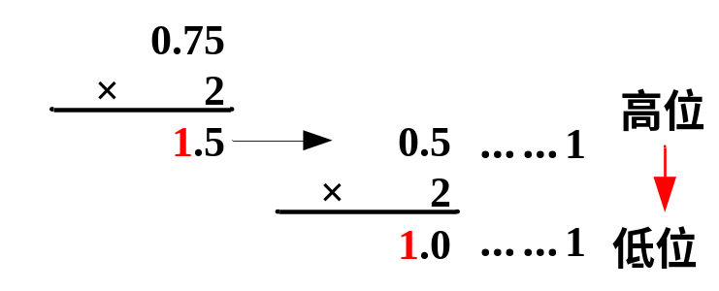
（1）十进制转化为R进制
例：（123.75）₁₀=（ ？ ）₂
1111011.11
整数部分
小数部分
练习：（123.75）₁₀=（ ？ ）₈
173.6

Slide 12
小数部分的精度要求
当小数部分不能整除为二进制时，则乘以2取整的过程中，积不会为0；或者当小数部分转化为二进制位数很长，这时由精度来决定二进制位数。
  （114.35）₁₀＝（ ？ ）₂无法整除
  （0.6875）₁₀＝（ ？ ）₂位数太长
例：（114.35）₁₀=（ ？ ）₂ ，要求精度大于10%。
  要求“＝”左右两边的十进制值的差的绝对值<10％；因为10％>2^{－4}，所以只需取4位二进制小数即可满足要求。
  （114.35）₁₀ =（1110010. 0101） ₂
思考：若要求转换精度大于1%，则二进制小数取几位？

Slide 13
（2）二进制转化为八、十六进制
二进制→八进制
  以小数点为中心分别向两边分组，每三位一组，写出对应的八进制数字。（不够位数则在两边加0补足3位 ）
二进制→十六进制
  以小数点为中心分别向两边分组，每四位一组，写出对应的十六进制符号。（不够位数则在两边加0补足4位 ）
例：(1011111.11)₂ =( ? )₈
(1011111.11)₂ =( ? )₁₆
001 011 111. 110
137.6
5F.C
0101 1111. 1100

Slide 14
思考1：八、十六进制如何转化为二进制？
八进制→二进制：将每位八进制数展开为3位二进制数，整数的最高位0和小数的最低位0可以略去。
十六进制→二进制：将每位十六进制数展开为4位二进制数，整数的最高位0和小数的最低位0可以略去。
例：（765.23）₈=（ ? ）₂
111 110 101.010 011
例：（765.23）₁₆= （ ? ）₂
111 0110 0101.0010 0011

Slide 15
思考2：计算机中为什么采用二进制表示数据？
① 具有二值状态的物理器件容易实现。
② 二进制数据的抗干扰性强，可靠性高。
③ 二进制的运算规则简单，硬件实现容易。
④ 具有逻辑特性，可代表“真假”、“是非”。

Slide 16
2.1 数值数据的表示(机器数)
2.1.1 无符号数和带符号数
所谓无符号数，就是整个机器字长的全部二进制位均表示数值位（没有符号位），相当于数的绝对值。
N₁ =01001
表示无符号数9
N₂ =11001
表示无符号数25

Slide 17
2.1 数值数据的表示
对于字长为n+1位的无符号数的表示范围是0～(2^{n+1}-1)。
例如：字长为8位，无符号数的表示范围是0～255。
00000000
00000000
00000000
11111111
11111111
11111111

Slide 18
2.1 数值数据的表示
所谓带符号数，即正、负数。在日常生活中，我们用“+”、“-”号加绝对值来表示数值的大小，用这种形式表示的数值在计算机技术中称为“真值”。
对于数的符号“+”或“-”，计算机是无法识别的，因此需要把数的符号数码化。通常，约定二进制数的最高位为符号位，“0”表示正号，“1”表示负号。这种在计算机中使用的表示数的形式称为机器数。

Slide 19
2.1 数值数据的表示
对于带符号数，最高位用来表示符号位，而不再表示数值位了，前例中的N₁、N₂在这里变为：
N₁ =01001
表示带符号数+9
N₂ =11001
根据不同的机器数表示不同的值，如:
原码时表示带符号数-9，
补码则表示-7，
反码则表示-6。

Slide 20
机器数
思考：计算机硬件如何区分无符号数据和带符号数据呢？
例： Intel X86系列CPU
假设AX＝（1111111111111111）₂，BX＝（0000000000000001）₂，那么执行下面两段程序时，计算机硬件将把AX和BX中的数据看成是不同的数据。

Slide 21
机器数
程序A： AX=0FFFFH，BX=0001H
  CMP AX,BX ;结果影响标志位
  JL L1 ;有符号数小于转移
  执行JL指令时，操作数AX和BX被当作有符号数据，AX＝（－1）₁₀，BX＝（＋1）₁₀，所以执行结果是转移到L1标号处执行。
程序B： AX=0FFFFH，BX=0001H
  CMP AX,BX
  JB L1 ;无符号数小于转移
  执行JB指令时，操作数AX和BX被当作无符号数据，AX＝（65535）₁₀，BX＝1，所以执行结果是不转移，顺序执行。
计算机硬件不区分无符号数据和带符号数据，由程序（指令）来区分。

Slide 22

机器数
Printf(“%d\n”,-1);
  显示结果：-1
  因为d→显示带符号十进制数，将-1当做了带符号十进制数
Printf(“%u\n”,-1);
  显示结果：4294967295
  因为u→显示无符号十进制数，将-1当做了无符号十进制数
【-1】_{补}
=ffff ffff h
=4294967295

Slide 23
小数点的表示方法
在机器数中，小数点及其位置是隐含规定的；有两种隐含方式：
  定点机器数：小数点的位置是固定不变的
  浮点机器数：小数点的位置是浮动的
定点机器数分为定点小数、定点整数两种。
浮点机器数中小数点的位置由阶码规定，因此是浮动的。

Slide 24
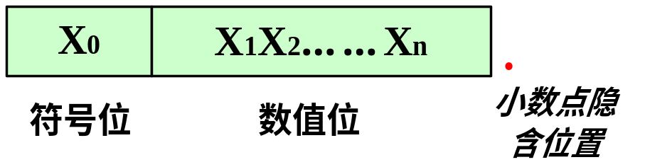
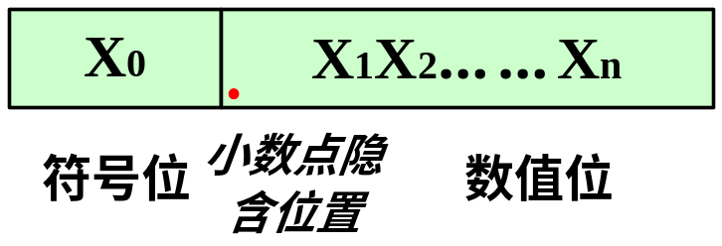
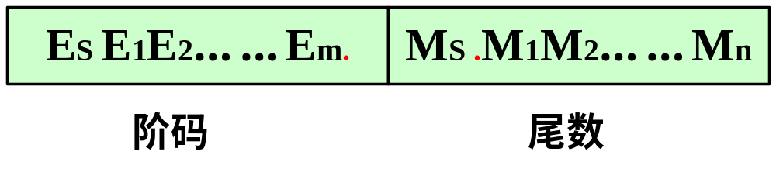
二、小数点的表示方法
（a） 定点整数格式
（b）定点小数格式
（c）浮点数格式

Slide 25
定点机器数的表示方法
定点机器数的小数点的位置是固定不变的，可以分为两种：
  定点小数：用于表示纯小数，小数点隐含固定在最高数据位的左边，整数位则用于表示符号位。
  定点整数：用于表示纯整数，小数点位置隐含固定在最低位之后，最高位为符号位。
一、原码表示法
二、补码表示法
三、反码表示法
四、移码表示法
五、定点机器数转换

Slide 26
2.1 数值数据的表示
2.1.2 原码表示法
原码表示法是一种最简单的机器数表示法，用最高位表示符号位，符号位为“0”表示该数为正，符号位为“1”表示该数为负，数值部分与真值相同。
若真值为纯小数，它的原码形式为X_{s}.X₁X₂…X_{n}，其中X_{s}表示符号位。
例1：X₁=0.0110, X₂=-0.0110
[X₁]_{原}=0.0110 , [X₂]_{原}=1.0110

Slide 27
2.1 数值数据的表示
若真值为纯整数，它的原码形式为X_{s}X₁X₂…X_{n}，其中X_{s}表示符号位。
例2：X₁=1101, X₂=-1101
[X₁]_{原}=0,1101 , [X₂]_{原}=1,1101
在原码表示中，真值0有两种不同的表示形式：
[+0]_{原} =00000
[-0]_{原} =10000
注意

Slide 28
2.1 数值数据的表示
原码表示法的优点是直观易懂，机器数和真值间的相互转换很容易，用原码实现乘、除运算的规则很简单；缺点是实现加、减运算的规则较复杂。

Slide 29
一、原码表示法
例1：X=1011，Y＝－1011，则：
[X]_{原}＝ ；[Y]_{原}＝ ；
例2：X=0.1101，Y＝- 0.1101，则：
[X]_{原}＝ ；[Y]_{原}＝ ；
例3： X=1011， Y＝- 0.1101，求X和Y的8位原码机器数。
[X]_{原}＝ ； [Y]_{原}＝ ；
例4：[0]_{原}＝？
0,1011
1,1011
0.1101
1.1101
0,0001011
1.1101000

Slide 30
一、原码表示法
2、 0的表示：0 的原码表示有两种形式，即分别按照正数和负数表示。
  [+0]_{原}＝ 00…0 [-0]_{原}＝ 10…0
3、表示范围：对于n＋1位原码机器数X，它所能表示的数据范围为：
  定点整数：－（2^{n}－1）≤X ≤ 2^{n}－1
  定点小数：－（1－2^{－n}）≤X ≤ 1－2^{－n}
包括1位符号位，n位数值位
思考：16位定点整数的原码表示范围？

Slide 31
2.1 数值数据的表示
2.1.3 补码表示法
为了克服原码在加、减运算中的缺点，引入了补码表示法，补码表示法的设想是：使符号位参加运算，从而简化加减法的规则；使减法运算转化成加法运算，从而简化机器的运算器电路。
1.模和同余
由于设备的原因，机器数是有字长限制的，不可能容纳无限大的任意数。当运算结果超出了机器的最大表示范围，就会发生溢出（丢失进位），此时所产生的溢出量称为模，用字母M表示。

Slide 32
2.1 数值数据的表示
模实际上是一个计量器的容量。例如：一个4位的计数器，它的计数值为0～15，当计数器计满15之后再加1，这个计数器就发生溢出，其溢出量为16，也就是模等于16。
2⁴ 2³ 2² 2¹ 2⁰
1
0000
0001
0010
0011
0100
0101
0110
0111
1000
1001
1010
1011
1100
1101
1110
1111
0000
丢失
一个字长为n+1位的纯整数的溢出量为2^{n+1}，即以2^{n+1}为模。
一个纯小数的溢出量为2，即以2为模。

Slide 33
2.1 数值数据的表示
同余概念：即两整数A、B除以同一正整数M，所得余数相同，则称A、B对模M同余。
A=B (mod M)，如23=13（mod10）
对钟表而言，M=12。假设：时钟停在8点，而现在正确的时间是6点，这时拨准时钟的方法有两种：
倒拨
正拨
分针倒着旋转2圈，等于分针正着旋转10圈。故有：-2=10 (mod 12) ，即 -2和10同余。

Slide 34
2.1 数值数据的表示
8-2=8+10 (mod 12)
可见，只要确定了“模”，就可找到一个与负数等价的正数（该正数即为负数的补数）来代替此负数，而这个正数可以用模加上负数本身求得，这样就可把减法运算用加法实现了。
9-5=9+(-5)=9+(12-5)=9+7=4 (mod 12)
65-25=65+(-25)=65+(100-25)=65+75= 40 (mod 100)
将补数的概念用到计算机中，便出现了补码这种机器数。

Slide 35
2.1 数值数据的表示
2.补码表示
补码的符号位表示方法与原码相同，其数值部分的表示与数的符号有关：对于正数，数值部分与真值形式相同；对于负数，其数值部分为真值形式按位取反，且在最低位加1。
若真值为纯小数，它的补码形式为X_{s}.X₁X₂…X_{n}，其中X_{s}表示符号位。
例1：X₁=0.0110 , X₂=-0.0110
[ X₁]_{补}=0.0110 , [X₂]_{补}=1.1010

Slide 36
2.1 数值数据的表示
若真值为纯整数，它的补码形式为X_{s}X₁X₂…X_{n}，其中X_{s}表示符号位。
例2：X₁=1101 , X₂=-1101
[X₁]_{补}=0,1101 , [X₂]_{补}=1,0011
在补码表示中，真值0的表示形式是唯一的。
[+0]_{补}=[-0]_{补}=00000
注意

Slide 37
2.1 数值数据的表示
3.由真值、原码转换为补码
当X为正数时，[X]_{补}=[X]_{原}=X。
当X为负数时，由[X]_{原}转换为[X]_{补}的方法：
①[X]_{原}除掉符号位外的各位取反加“1”。
②自低位向高位，尾数的第一个“1”及其右部的“0”保持不变，左部的各位取反，符号位保持不变。
例如：[X]_{原} =1.1110011000
[X]_{补} =1.0001101000
不变
变反
不变

Slide 38
二、补码表示法
例1：X=1011，Y＝－1011，则：
[X]_{补}＝ ；[Y]_{补}＝ ；
例2：X=0.1101，Y＝- 0.1101，则：
[X]_{补}＝ ；[Y]_{补}＝ ；
例3： X=1011， Y＝- 0.1101，求X和Y的8位补码机器数。
[X]_{补}＝ ； [Y]_{补}＝ ；
例4：[0]_{补}＝？
0,1011
1,0101
0.1101
1.0011
0,0001011
1.0011000

Slide 39
二、补码表示法
2、 0的表示：0 的补码表示形式是唯一的，即分别按照正数和负数表示均一致，为全零。
  [+0]_{补}＝ 00…0 [-0]_{补}＝ 00…0
3、表示范围：对于n＋1位补码机器数X，它所能表示的数据范围为：
  定点整数：－2^{n}≤X ≤ 2^{n}－1
  定点小数：－1≤X ≤ 1－2^{－n}
计算机中的整型数据（int）均用补码来表示。
包括1位符号位，n位数值位

Slide 40
思考题：
32位微机中，C程序定义了两个变量x，y：
Int x;
Unsigned int y;
问：x，y的数据取值范围？
x是32位补码表示的整数：－2³¹≤X ≤ 2³¹－1
y是32位无符号整数： 0≤X ≤ 2³²－1

Slide 41
2.1 数值数据的表示
2.1.4 反码表示法
反码的符号位表示方法与原码相同，但其数值部分的表示与数的符号有关：对于正数，数值部分与真值形式相同；对于负数，数值部分为真值形式按位取反。
若真值为纯小数，它的反码形式为X_{s}.X₁X₂…X_{n}，其中X_{s}表示符号位。
例1：X₁=0.0110 , X₂=-0.0110
[X₁]_{反}=0.0110 , [X₂]_{反}=1.1001

Slide 42
2.1 数值数据的表示
若真值为纯整数，它的反码形式为X_{s}X₁X₂…X_{n}，其中X_{s}表示符号位。
例2：X₁=1101, X₂=-1101
[X₁]_{反}=0,1101 , [X₂]_{反}=1,0010
在反码表示中，真值0也有两种不同的表示形式：
  [+0]_{反}=00000
  [-0]_{反}=11111
注意

Slide 43
2.1 数值数据的表示
2.1.5 3种机器数的比较
⑴ 对于正数它们都等于真值本身，而对于负数各有不同的表示。
⑵ 最高位都表示符号位，补码和反码的符号位可和数值位一起参加运算；但原码的符号位必须分开进行处理。

Slide 44
2.1 数值数据的表示
⑶ 对于真值0，原码和反码各有两种不同的表示形式，而补码只有唯一的一种表示形式。
⑷ 原码、反码表示的正、负数范围是对称的；但补码负数能多表示一个最负的数（绝对值最大的负数），其值等于-2^{n}（纯整数）或-1（纯小数）。
注意

Slide 45
2.1 数值数据的表示
设机器字长4位（含1位符号位），以纯整数为例：
原码或反码可表示的数
-0
+0
-7
-6
-5
-4
-3
-2
-1
0
+1
+2
+3
+4
+5
+6
+7
7个负数
7个正数
补码可表示的数（多表示一个负数）
-8
-8
-7
-6
-5
-4
-3
-2
-1
0
+1
+2
+3
+4
+5
+6
+7
8个负数
7个正数

Slide 46
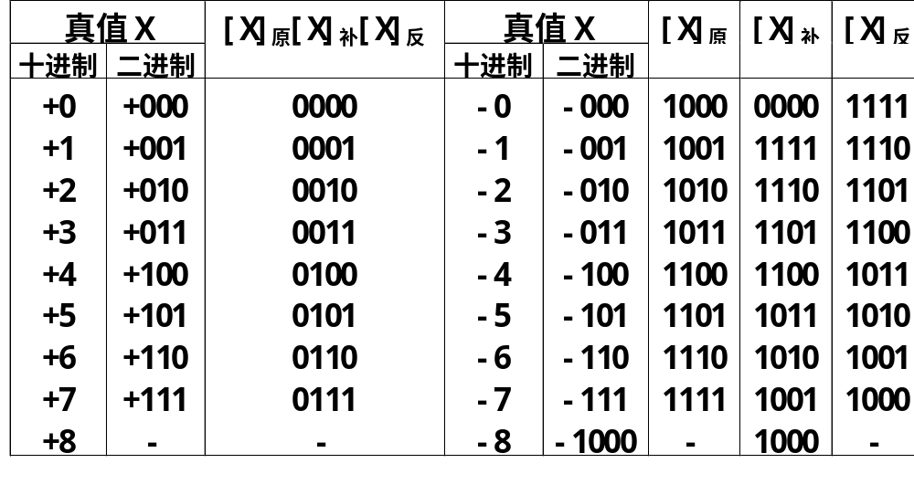
2.1 数值数据的表示
真值与3种机器数间的对照
-0
-0
-0
1000
1000
1000
-7
-7
-7
1000
1000
1000
-8
-8
-8
1000
1000
1000

Slide 47
2.1 数值数据的表示
如果已知机器的字长，则机器数的位数应补够相应的位。设机器字长为8位，则：
X₁=1011 X₂=-1011
[X₁]_{原}=0,0001011 [X₂]_{原}=1,0001011
  [X₁]_{补}=0,0001011 [X₂]_{补}=1,1110101
  [X₁]_{反}=0,0001011 [X₂]_{反}=1,1110100
X₁=0.1011 X₂=-0.1011
[X₁]_{原}=0.1011000 [X₂]_{原}=1.1011000
  [X₁]_{补}=0.1011000 [X₂]_{补}=1.0101000
  [X₁]_{反}=0.1011000 [X₂]_{反}=1.0100111

Slide 48
移码表示法
1、表示方法：最高位为符号位，其他位为数值位。
  符号位：1－正数，0－负数。
  数值位：正数时，与绝对值相同；负数时，为绝对值取反后，末位加1。
移码表示：即为补码的符号位取反
对于定点整数：
  若X=+X₁X₂……X_{n}，则[X]_{移}= 1,X₁X₂……X_{n} ；
  若X=- X₁X₂……X_{n} ，则[X]_{移}= 0,X₁ X₂……X_{n} ＋1。

Slide 49
四、移码表示法
例1：X=1011，Y＝－1011，则：
[X]_{移}＝ ；[Y]_{移}＝ ；
例2：X=0.1101，Y＝- 0.1101，则：
[X]_{移}＝ ；[Y]_{移}＝ ；
例3： X=1011， Y＝- 0.1101，求X和Y的8位移码机器数。
[X]_{移}＝ ； [Y]_{移}＝ ；
例4：[0]_{移}＝？
1,1011
0,0101
1.1101
0.0011
1,0001011
0. 0011000

Slide 50
四、移码表示法
2、 0的表示：0 的移码表示形式是唯一的，即分别按照正数和负数表示均一致。
  [+0]_{移}＝ 10…0 [-0]_{移}＝ 10…0
3、表示范围：对于n＋1位移码机器数X，它所能表示的数据范围为：
  定点整数：－2^{n}≤X ≤ 2^{n}－1
移码通常作为浮点数的阶码。
包括1位符号位，n位数值位
思考：16位定点整数的移码表示范围？

Slide 51
2.2 机器数的定点表示与浮点表示
2.2.1 定点数范围
在定点表示法中约定：所有数据的小数点位置固定不变。通常，把小数点固定在有效数位的最前面或末尾，这就形成了两类定点数。
1.定点小数
小数点的位置固定在最高有效数位之前，符号位之后，记作X_{s}.X₁X₂…X_{n}，这个数是一个纯小数。定点小数的小数点位置是隐含约定的，小数点并不需要真正地占据一个二进制位。

Slide 52
2.2 机器数的定点表示与浮点表示
2⁰ 2⁻¹ 2⁻² … 2^{-(n-1)}2^{-n}
定点小数格式
X_{s}
…
X₁
X₂
X_{n-1}
X_{n}
小数点位置
2⁰ 2⁻¹ 2⁻² … 2^{-(n-1)}2^{-n}
最大正数
0
…
1
1
1
1
•
当X_{s}=0，X₁～X_{n}=1时，X为最大正数，即：
  X_{最大正数} =(1-2^{-n})。
注意

Slide 53
2.2 机器数的定点表示与浮点表示
2⁰ 2⁻¹ 2⁻² … 2^{-(n-1)}2^{-n}
定点小数格式
X_{s}
…
X₁
X₂
X_{n-1}
X_{n}
小数点位置
2⁰ 2⁻¹ 2⁻² … 2^{-(n-1)}2^{-n}
最小正数
0
…
0
0
0
1
•
当X_{n}=1，X_{s}～X_{n-1}=0时，X为最小正数，即：X_{最小正数} =2^{-n}。
注意

Slide 54
2.2 机器数的定点表示与浮点表示
当X_{s}=1，表示X为负数，此时情况要稍微复杂一些，这是因为在计算机中带符号数可用补码表示，也可用原码表示。如前所述，原码与补码所能表示的绝对值最大的负数是有区别的，所以原码和补码的表示范围有一些差别。

Slide 55
2.2 机器数的定点表示与浮点表示
原码表示的绝对值最大负数
2⁰ 2⁻¹ 2⁻² … 2^{-(n-1)}2^{-n}
…
1
1
1
1
1
•
X_{绝对值最大负数(原码表示时）}=-(1-2^{-n})
2⁰ 2⁻¹ 2⁻² … 2^{-(n-1)}2^{-n}
补码表示的绝对值最大负数
…
1
0
0
0
0
•
注意
X_{绝对值最大负数（补码表示时）}=-1

Slide 56
2.2 机器数的定点表示与浮点表示
综上所述：
若机器字长有n+1位，则：
  原码定点小数表示范围为：-(1-2^{-n})～(1-2^{-n})
  补码定点小数表示范围为：-1～(1-2^{-n})
若机器字长有8位，则：
  原码定点小数表示范围为：-(1-2⁻⁷)～(1-2⁻⁷)
  补码定点小数表示范围为：-1～(1-2⁻⁷)

Slide 57
2.2 机器数的定点表示与浮点表示
2.定点整数
小数点位置隐含固定在最低有效数位之后，记作X_{s}X₁X₂…X_{n}，这个数是一个纯整数。
2^{n} 2^{n-1} 2^{n-2} … 2⁰
定点整数格式
X_{s}
…
X₁
X₂
X_{n}
小数点位置
2^{n} 2^{n-1} 2^{n-2} … 2¹ 2⁰
最大正数
0
…
1
1
1
1
X_{最大正数} =(2^{n}-1)
注意

Slide 58
2.2 机器数的定点表示与浮点表示
注意
2^{n} 2^{n-1} 2^{n-2} … 2¹ 2⁰
最小正数
0
…
0
0
0
1
X_{最小正数} =1
2^{n} 2^{n-1} 2^{n-2} … 2¹ 2⁰
原码表示的绝对值最大负数
…
1
1
1
1
1
X_{绝对值最大负数（原码表示时）}=-(2^{n}-1)
2^{n} 2^{n-1} 2^{n-2} … 2¹ 2⁰
补码表示的绝
对值最大负数
…
1
0
0
0
0
X_{绝对值最大负数（补码表示时）}=-2^{n}
注意

Slide 59
2.2 机器数的定点表示与浮点表示
综上所述：
若机器字长有n+1位，则：
  原码定点整数的表示范围为：-(2^{n}-1)～(2^{n}-1)
  补码定点整数的表示范围为：-2^{n} ～(2^{n}-1)
若机器字长有8位，则：
  原码定点整数表示范围为：-127～127
  补码定点整数表示范围为：-128～127

Slide 60
定点机器数转换
不同进制真值的转换
十进制真值
八进制真值
二进制真值
十六进制真值
反码
原码
补码
移码
机器码的转换关系

Slide 61
定点机器数转换
机器数转换为真值
  ①机器数的符号位→真值的正负
  ②机器数的定义和表示→ 真值的绝对值
机器数之间的相互转换
  最简单的方法：先求出它们的真值，然后再转换为另一种表示方法。

Slide 62
课堂练习
1、已知[X]_{补}＝1.1010，求X＝ ？
[X]_{原}＝ ？
[X]_{反}＝ ？
[X]_{移}＝ ？
2、求以下各机器数的十进制真值：
－0.0110
1.0110
1.1001
0.1010

Slide 63
课堂练习
-(1111111 + 1)₂
[X]_{原} = 1,0000000 ，则X = ？
[X]_{补} = 1,0000000 ，则X = ？
[X]_{反} = 1,0000000 ，则X = ？
[X]_{移} = 1,0000000 ，则X = ？
[X]_{原} = 1,1101 ，则X = ？
[X]_{补} = 1,1101 ，则X = ？
[X]_{反} = 1,1101 ，则X = ？
[X]_{移} = 1,1101 ，则X = ？
[X]_{原} = 0,1000 ，则X = ？
[X]_{补} = 1,1000 ，则X = ？
[X]_{反} = 0,1000 ，则X = ？
[X]_{移} =0,1000 ，则X = ？
X = - 0
X =（- 128）₁₀
X = （-127）₁₀
X = 0
X = - 1101B
X = - 0011B
X = - 0010 B
X = +1101B
X = +1000 B
X = - 1000 B
X = +1000B
X = -1000 B
-(1111111)₂

Slide 64
2.2 机器数的定点表示与浮点表示
2.2.2 浮点表示法
小数点的位置根据需要而浮动，这就是浮点数。例如：
N=M×r^{E}
=M×2E
式中：r为浮点数阶码的底，与尾数的基数相同，通常r=2。E和M都是带符号数，E叫做阶码，M叫做尾数。在大多数计算机中，尾数为纯小数，常用原码或补码表示；阶码为纯整数，常用移码或补码表示。

Slide 65
2.2 机器数的定点表示与浮点表示
浮点数的一般格式：
1位
K位
1位
N位
e_{s}
e
m_{s}
m
阶码部分E
•
尾数部分M
浮点数的底是隐含的，在整个机器数中不出现。阶码的符号位为e_{s}，阶码的大小反映了在数N中小数点的实际位置；尾数的符号位为m_{s}，它是整个浮点数的符号位，反映了该浮点数的正负。
假设阶码和尾数部分均用补码表示。

Slide 66
2.2 机器数的定点表示与浮点表示
1.浮点数的表示范围
当e_{s}=0，m_{s}=0，阶码和尾数的数值位各位全为1（即阶码和尾数都为最大正数）时，该浮点数为最大正数。
e_{s}
m_{s}
2^{k-1} … 2⁰
2⁻¹ … 2^{-(n-1)}2^{-n}
0
1
…
1
0
1
…
1
1
阶码部分E
•
尾数部分M
注意
X_{最大正数}=(1-2^{-n})×2^{2k-1}

Slide 67
2.2 机器数的定点表示与浮点表示
当e_{s}=1，m_{s}=0，尾数的最低位m_{n}=1，其余各位为0（即阶码为绝对值最大负数，尾数为最小正数）时，该浮点数为最小正数。
e_{s}
m_{s}
2^{k-1} … 2⁰
2⁻¹ … 2^{-(n-1)}2^{-n}
1
0
…
0
0
0
…
0
1
阶码部分E
•
尾数部分M
注意
X_{最小正数}=2^{-n}×2^{-2k}

Slide 68
2.2 机器数的定点表示与浮点表示
当e_{s}=0，阶码的数值位为全1；m_{s}=1，尾数的数值位为全0（即阶码为最大正数，尾数为绝对值最大的负数）时，该浮点数为绝对值最大负数。
e_{s}
m_{s}
2^{k-1} … 2⁰
2⁻¹ … 2^{-(n-1)}2^{-n}
0
1
…
1
1
0
…
0
0
阶码部分E
•
尾数部分M
注意
X_{绝对值最大负数}=-1×2^{2k-1}

Slide 69
2.2 机器数的定点表示与浮点表示
2.规格化的浮点数
为了提高运算的精度，需要充分地利用尾数的有效数位，通常采取规格化的浮点数形式，即规定尾数的最高数位必须是一个有效值。
1/r ≤|M| ＜ 1
如果r=2，则有1/2≤|M|＜1。

Slide 70
2.2 机器数的定点表示与浮点表示
在尾数用原码表示时，规格化浮点数的尾数的最高数位总等于1。在尾数用补码表示时，规格化浮点数应满足尾数最高数位与符号位不同（m_{s}⊕m₁ =1），即当1/2≤M＜1时，应有0.1xx…x形式，当-1≤M＜-1/2时，应有1.0xx…x形式。需要注意的是当M=-1/2，对于原码来说，是规格化数，而对于补码来说，不是规格化数；当M= -1时，对于原码来说，这将无法表示，而对于补码来说，这是一个规格化数。

Slide 71
2.2 机器数的定点表示与浮点表示
e_{s}
m_{s}
2^{k-1} … 2⁰
2⁻¹ … 2^{-(n-1)}2^{-n}
1
0
…
0
0
1
0
…
0
0
阶码部分E
•
尾数部分M
注意
X_{规格化的最小正数}=2⁻¹×2^{-2k}
e_{s}
m_{s}
2^{k-1} … 2⁰
2⁻¹ … 2^{-(n-1)}2^{-n}
1
0
…
0
1
0
1
…
1
1
阶码部分E
•
尾数部分M
注意
X_{规格化的绝对值最小负数}= -(2⁻¹+2^{-n})×2^{-2k}

Slide 72
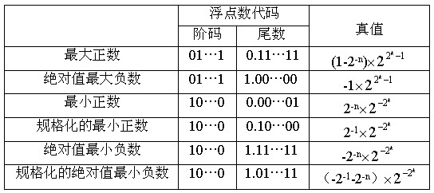
2.2 机器数的定点表示与浮点表示

Slide 73
2.2 机器数的定点表示与浮点表示
2.2.3 浮点数阶码的移码表示法
移码就是在真值X上加一个常数（偏置值），相当于X在数轴上向正方向平移了一段距离，这就是“移码”一词的来由，移码也可称为增码或偏码。
[X]_{移}=偏置值+X
字长n+1位定点整数的移码形式为X₀X₁X₂…X_{n}。

Slide 74
2.2 机器数的定点表示与浮点表示
最常见的移码的偏置值为2^{n}。当字长8位时，偏置值为2⁷。
例1：X=1011101
[X]_{移}=2⁷+X=10000000+1011101=11011101
[X]_{补}=01011101
例2：X=-1011101
[X]_{移}= 2⁷ +X=10000000-1011101=00100011
[X]_{补}=10100011

Slide 75
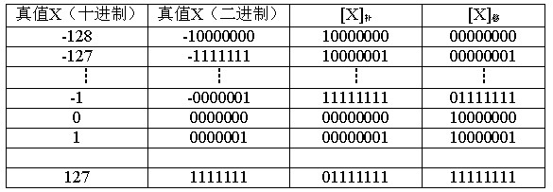
2.2 机器数的定点表示与浮点表示

Slide 76
2.2 机器数的定点表示与浮点表示
偏置值为2^{n}的移码具有以下特点：
⑴ 在移码中，最高位为“0”表示负数，最高位为“1”表示正数。
⑵ 移码为全0时，它所对应的真值最小，为全1时，它所对应的真值最大。
⑶ 真值0在移码中的表示形式是唯一的，即[+0]_{移}=[-0]_{移}=100…0。
⑷ 移码把真值映射到一个正数域，所以可将移码视为无符号数，直接按无符号数规则比较大小。

Slide 77
2.2 机器数的定点表示与浮点表示
注意
⑸ 同一数值的移码和补码除最高位相反外，其他各位相同。
浮点数的阶码常采用移码表示最主要的原因有：
  便于比较浮点数的大小。阶码大的，其对应的真值就大，阶码小的，对应的真值就小。
  简化机器中的判零电路。当阶码全为0，尾数也全为0时，表示机器零。

Slide 78
浮点机器数的规格化表示
1位
K位
1位
N位
e_{s}
e
m_{s}
m
阶码部分E
•
尾数部分M
例：一浮点数的阶码为6位（包括一位阶符），尾数为10位（包括一位数符），阶码与尾数均采用补码表示，阶码的底为2，数符在浮点数的最高位。写出X与Y的规格化浮点数。
  （1）X＝－123.25
  （2）Y＝17/64
（1）X＝（－123.25）₁₀
＝（－1111011.01）₂
  ＝－0. 111101101×2^{＋7}

Slide 79
二、浮点机器数的规格化表示
  E_{X}=+7=(+00111)₂，M_{X}=－0. 111101101
  [E_{X}]_{补}=000111， [ M_{X} ]_{补}=1. 000010011
  则：[X]_{浮}= 1 000111 000010011
（2）Y＝（17/64） ₁₀
  ＝（0.010001）₂
  ＝0. 10001×2^{－1}
  E_{Y}=－00001，M_{Y}=0. 100010000
  [E_{Y}]_{补}=111111， [ M_{Y} ]_{补}=0. 100010000
  则：[Y]_{浮}= 0 111111 100010000

Slide 80
2.2 机器数的定点表示与浮点表示
2.2.4 定点/浮点表示法与定点/浮点计算机
1. 定点/浮点表示法的区别
假设定点数和浮点数的字长相同。
(1)数值的表示范围
  浮点表示法所能表示的数值范围将远远大于定点数。

Slide 81
2.2 机器数的定点表示与浮点表示
应当注意的有两点：
不管定点数还是浮点数，每个数值都对应于数轴上的一个点。所谓数的表示范围实际上指的只是数的上、下限，它们之间是一些不连续的点，而不是一段连续的区间。
对于定点数而言，各个点在数轴上的分布是均匀的；而对于浮点数而言，各个点在数轴上的分布是不均匀的，越靠近数轴的原点，两个相邻数之间的距离就越近。

Slide 82
2.2 机器数的定点表示与浮点表示
(2)精度
  浮点数虽然扩大了数的表示范围，但这正是以降低精度为代价的，也就是数轴上各点的排列更稀疏了。

Slide 83
2.2 机器数的定点表示与浮点表示
(3)数的运算
  浮点运算要比定点运算复杂得多。
(4)溢出处理
  在定点运算时，当运算结果超出数的表示范围，就发生溢出。而在浮点运算时，运算结果超出尾数的表示范围却并不一定溢出，只有当阶码超出所能表示的范围时，才发生溢出。

Slide 84
2.2 机器数的定点表示与浮点表示
2.定点机与浮点机
并不是所有的计算机都具有浮点运算功能，通常可以分为几档：
(1)定点机
以定点运算为主，浮点运算是通过软件来实现的。
(2)定点机＋浮点运算部件
浮点运算部件（FPU）是专门用于对浮点数进行运算的部件。
(3)浮点机
具有浮点运算指令和基本的浮点运算器。

Slide 85
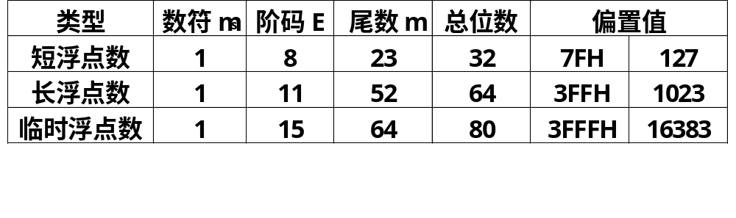
2.2 机器数的定点表示与浮点表示
2.2.5 实用浮点数举例
大多数计算机的浮点数采用IEEE 754标准，其格式如下，IEEE754标准中有三种形式的浮点数。
m_{s}
E
m
•

Slide 86
2.2 机器数的定点表示与浮点表示
以短浮点数为例讨论浮点代码与其真值之间的关系。最高位为数符位；其后是8位阶码，以2为底，阶码的偏置值为127；其余23位是尾数。为了使尾数部分能表示更多一位的有效值，IEEE754采用隐含尾数最高数位1（即这一位1不表示出来）的方法，因此尾数实际上是24位。应注意的是，隐含的1是一位整数（即位权为2⁰），在浮点格式中表示出来的23位尾数是纯小数，并用原码表示。

Slide 87
2.2 机器数的定点表示与浮点表示
例1：将(100.25)₁₀转换成短浮点数格式。
⑴ 十进制数→二进制数
(100.25)₁₀=(1100100.01)₂
⑵ 非规格化数→规格化数
1100100.01=1.10010001×2⁶
⑶ 计算移码表示的阶码（偏置值＋阶码真值）
1111111+110=10000101
⑷ 以短浮点数格式存储该数。
符号位=0
阶码=10000101
尾数=10010001000000000000000

Slide 88
2.2 机器数的定点表示与浮点表示
短浮点数代码为
0;100 0010 1;100 1000 1000 0000 0000 0000
表示为十六进制的代码：42C88000H。
例2：把短浮点数C1C90000H转换成为十进制数。
⑴ 十六进制→二进制形式，并分离出符号位、阶码和尾数。
C1C90000H=
1;10000011;10010010000000000000000
符号位
阶码
尾数

Slide 89
2.2 机器数的定点表示与浮点表示
⑵ 计算出阶码真值（移码－偏置值）
10000011-1111111=100
⑶ 以规格化二进制数形式写出此数
1.1001001×2⁴
⑷ 写成非规格化二进制数形式
11001.001
⑸ 转换成十进制数，并加上符号位。
(11001.001)₂=(25.125)₁₀
所以，该浮点数=-25.125

Slide 90
2.3 非数值数据的表示
2.3.1 字符和字符串的表示方法
1.ASCII字符编码
常见的ASCII码用七位二进制表示一个字符，它包括10个十进制数字（0～9）、52个英文大写和小写字母（A～Z，a～z）、34个专用符号和32个控制符号，共计128个字符。
在ASCII码表中，数字和英文字母都是按顺序排列的，只要知道其中一个的二进制代码，不要查表就可以推导出其他数字或字母的二进制代码。

Slide 91
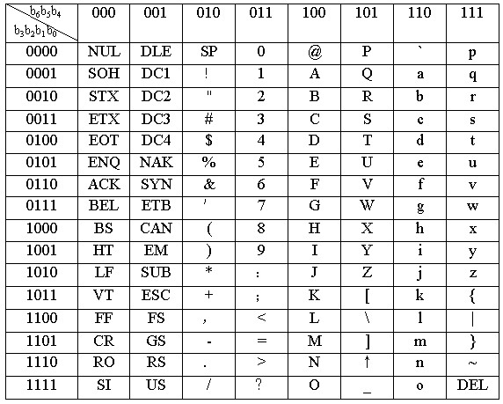
2.3 非数值数据的表示

Slide 92
2.3 非数值数据的表示
2.字符串的存放
字符串是指一串连续的字符。例如，字符串IF X>0 THEN READ (C)。
⑴向量法
在存储器中占用一片连续的空间，每个字节存放一个字符代码，字符串的所有元素（字符）在物理上是邻接的。在字长为32位的存储器，每一个主存单元可存放4个字符，整个字符串需5个主存单元。在每个字节中实际存放的是相应字符的ASCII码。

Slide 93
2.3 非数值数据的表示
I
F
X
20
49
46
58
>
0
T
20
3E
30
54
H
E
N
20
48
4E
45
R
E
41
A
44
52
45
D
(
C
)
28
43
20
29

Slide 94
2.3 非数值数据的表示
⑵串表法
一个存储单元有32位，仅存放一个字符代码。字符串的每个字符代码后有一个链接字，用以指出下一个字符的存储单元地址。串表法不要求串中的各个字符在物理上相邻，在对字符串进行删除和插入操作时，只需修改相应字符代码后面的链接字即可。
由于链接字占据了存储单元的大部分空间，使得主存的有效利用率下降（只有原来的25％）。
上例中整个字符串需19个主存单元。

Slide 95

汉字编码
对于汉字，计算机的处理技术必须解决三个问题：汉字输入、汉字储存与交换、汉字输出，它们分别对应着汉字输入码、交换码、内码、字形码的概念。
汉字输入码
汉字输入码也称外码，是为了将汉字输入计算机而编制的代码，是代表某一汉字的一串键盘符号。
  汉字输入码种类：
    数字编码：如区位码、国标码、电报码等。
    拼音编码：如全拼码、双拼码、简拼码等。
    字形编码：如王码五笔、郑码、大众码等。
    音形编码：如表形码、钱码、智能ABC等。

Slide 96
汉字编码
2、汉字交换码：指不同的具有汉字处理功能的计算机系统之间在交换汉字信息时所使用的代码标准。
  目前国内标准信息处理交换码：基于1980年制定的国家标准《信息交换用汉字编码字符集·基本集》（GB2312-80）修订的国标码。
  共收录了6763个汉字和682个图形符号。6763个汉字分为一级常用汉字3755个，二级次常用汉字3008个。其中一级汉字按拼音字母顺序排列，二级汉字按偏旁部首排列。
  采用两个字节对每个汉字进行编码，每个字节各取七位，可对128×128＝16384个字符进行编码。

Slide 97
汉字编码
两种典型的数字编码作为交换码：
  区位码：是将国家标准局公布的6763个两级汉字分为94个区，每个区分94位，实际上把汉字表示成二维数组，每个汉字在数组中的下标就是区位码。例如“中”字位于54区48位，“中”字的区位码即为“5448”。
  国标码：将区位码加2020H，占用两个字节。例如“中”字的国标码为区位码5448的区码和位码转化为16进制，为3630H，再加2020H得国标码5650H。

Slide 98
汉字编码
3、汉字内码
  汉字内码是用于汉字信息的存储、交换、检索等操作的机内代码，一般采用两个字节表示。
  汉字可以通过不同的输入法输入，但其内码在计算机中是唯一的。
  英文字符：七位的ASCII码，字节的最高位为“0”。
  汉字机内代码：2个字节的最高位均为“1”。
  汉字机内码=汉字国标码+8080H。例如“中”字的机内码为D6D0H。
  文本文件中储存的是汉字内码。

Slide 99
汉字编码
4、汉字字形码
  汉字字形码是将汉字字形经过点阵数字化后形成的一串二进制数，用于汉字的显示和打印。
  根据汉字输出的要求不同，点阵有以下几种：
    简易型汉字：16×16， 32字节/汉字
    普通型汉字：24×24， 72字节/汉字
    提高型汉字：32×32，128字节/汉字。
  汉字字库：将所有汉字的字模点阵代码按内码顺序集中起来，构成了汉字库。

Slide 100
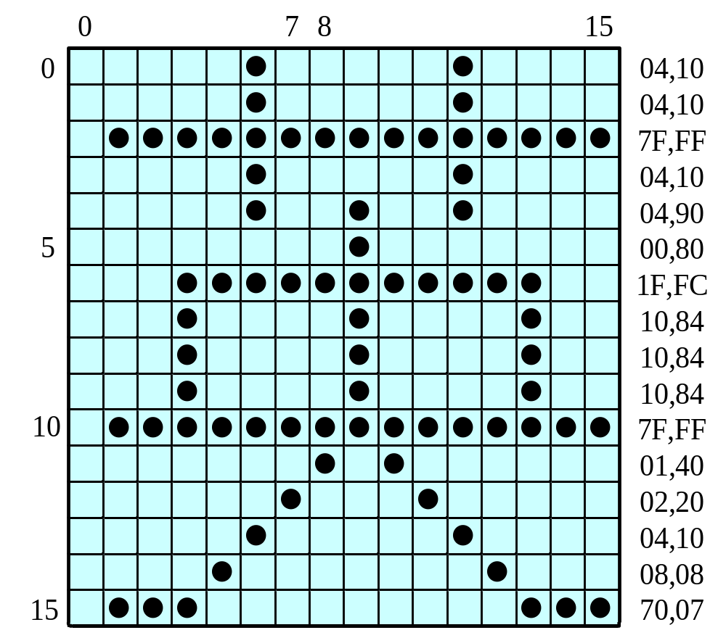
字模码：16×16点阵，需要16×16b=32B/汉字

Slide 101
汉字编码之间的关系
汉字输入码
汉字输入法程序
汉字交换码（国标码）
＋8080H
汉字内码
字形检索程序
汉字字形码
汉字显示
汉字打印

Slide 102
2.3 非数值数据的表示
2.3.3 统一代码（Unicode）
随着国际间的交流与合作的扩大，信息处理应用对字符集提出了多文种、大字量、多用途的要求，解决问题的最佳方案是设计一种全新的编码方法，这种方法必须有足够的能力来表示任意一种语言里使用的所有符号，这就是统一代码（Unicode）。

Slide 103
2.3 非数值数据的表示
1．编码方式
Unicode的基本方法是用一个16位的数来表示每个符号，这种符号集可表示65536个不同的字符或符号。被称为基本多语言平面（BMP）。这个空间已经非常大了，但设计者考虑到将来某一天它可能也会不够用，所以采用了一种可使这种表示法使用得更远的方法。

Slide 104
2.3 非数值数据的表示
当只用2字节数来表示Unicode字符时，使用的是UCS-2编码，但尽管如此，也允许在UCS-2文本中插入一些UCS-4字符。为此，在BMP中，保留了两个有1024个大小的块，这两个块中任何位置都不能用来表示任何符号。UCS-4的两个16位字每个表示一个数，这个数是UCS-2 BMP中1024个数值中的一个。这两个数的组合可以表示多达1百万多个自定义的UCS-4字符。
UCS-2：65536-2×1024
UCS-4 ：2¹⁰×2¹⁰=2²⁰

Slide 105
2.3 非数值数据的表示
2．实现方式
Unicode的实现方式不同于编码方式。一个字符的Unicode 编码是确定的，但是在实际传输过程中，由于不同系统平台的设计不一定一致，以及出于节省空间的目的，对Unicode编码的实现方式有所不同。Unicode的实现方式称为Unicode转换格式（Unicode Translation Format，简称为UTF），目前存在的UTF格式有：UTF-7，UTF-7.5，UTF-8，UTF-16以及UTF-32。

Slide 106
2.4 十进制数和数串的表示
2.4.1 十进制数的编码（二－十进制编码）
用四位二进制数来表示一位十进制数，称为二进制编码的十进制数，简称BCD码。
四位二进制数可以组合出16种代码，能表示16种不同的状态，我们只需要使用其中的10种状态，就可以表示十进制数的0～9十个数码，而其他的六种状态为冗余状态。由于可以取任意的10种代码来表示十个数码，所以就可能产生多种BCD编码。BCD编码既具有二进制数的形式，又保持了十进制数的特点。

Slide 107
二－十进制码（BCD码）
十进制数 | 8421码 | 2421码 | 5211码 | 4311码 | 84-2-1码 | 格雷码 | 余3码
0 | 0000 | 0000 | 0000 | 0000 | 0000 | 0000 | 0011
1 | 0001 | 0001 | 0001 | 0001 | 0111 | 0001 | 0100
2 | 0010 | 0010 | 0011 | 0011 | 0110 | 0011 | 0101
3 | 0011 | 0011 | 0101 | 0100 | 0101 | 0010 | 0110
4 | 0100 | 0100 | 0111 | 1000 | 0100 | 0110 | 0111
5 | 0101 | 1011 | 1000 | 0111 | 1011 | 1110 | 1000
6 | 0110 | 1100 | 1010 | 1011 | 1010 | 1010 | 1001
7 | 0111 | 1101 | 1100 | 1100 | 1001 | 1000 | 1010
8 | 1000 | 1110 | 1110 | 1110 | 1000 | 1100 | 1011
9 | 1001 | 1111 | 1111 | 1111 | 1111 | 0100 | 1100

Slide 108
2.4 十进制数和数串的表示
1.8421码
8421码又称为NBCD码，其主要特点是：
⑴ 它是一种有权码，四位二进制代码的位权从高到低分别为8、4、2、1。
⑵ 简单直观。每个代码与它所代表的十进制数之间符合二进制数和十进制数相互转换的规则。
⑶ 不允许出现1010～1111。这六个代码在8421码中是非法码。

Slide 109
2.4 十进制数和数串的表示
2.2421码
其主要特点是：
⑴ 它也是一种有权码，四位二进制代码的位权从高到低分别为2、4、2、1。
⑵ 它又是一种对9的自补码。即某数的2421码，只要自身按位取反，就能得到该数对9之补的2421码。例如：
3的2421码是0011。3对9之补是6，而6的2421码是1100。
⑶ 不允许出现0101～1010。这六个代码在2421码中是非法码。

Slide 110
2.4 十进制数和数串的表示
3.余3码
其主要特点是：
⑴ 这是一种无权码，但也可看作是一种特殊的有权码，即在8421码的基础上加+3（+0011）形成的，故称余3码。在这种编码中各位的“1”不表示一个固定的十进制数值，因而不直观。
⑵ 它也是一种对9的自补码。
⑶ 不允许出现0000～0010、1101～1111。这六个代码在余3码中是非法码。

Slide 111
2.4 十进制数和数串的表示
4．格雷码（Gray）码
十进制Gray码的方案有很多种，Gray码可以避免了在计数时发生中间错误，所以也被称为可靠性编码。其主要特点是：
(1) 它也是一种无权码。
(2) 从一种代码变到相邻的下一种代码时，只有一个二进制位的状态在发生变化。
(3) 具有循环特性，即首尾两个数的Gray码也只有一个二进制位不同，因此Gray码又称为循环码。
(4) 十进制Gray码也有6个代码为非法码，视具体方案而定。

Slide 112
2.4 十进制数和数串的表示
2.4.2 十进制数串
1.非压缩的十进制数串
一个字节可存放一个十进制数或符号的ASCII码。
非压缩的十进制数串又根据符号所处的位置，分成前分隔式数字串和后嵌入式数字串两种格式。
在前分隔式数字串中，符号位占用单独一个字节，放在数值位之前，正号对应的ASCII码为2BH，负号对应的ASCII码为2DH。
00101011
00101101

Slide 113
2.4 十进制数和数串的表示
如：+256，在主存中连续四个字节存放，对应的ASCII码为2BH，32H，35H，36H。
如：-256，在主存中连续四个字节存放，对应的ASCII码为2DH，32H，35H，36H。
00000000
01000000
在后嵌入式数字串中，符号位不再单独占用一个字节，正号为00H，负号为40H，嵌入到最末数值位。所以正数最末位不变，负数最末位加上40H。
如：+256，在主存中连续三个字节存放，对应的ASCII码为32H，35H，36H。
如：-256，在主存中连续三个字节存放，对应的ASCII码为32H，35H，76H。

Slide 114
2.4 十进制数和数串的表示
2.压缩的十进制数
一个字节可存放两位BCD码表示的十进制数，既节省了存储空间，又便于直接进行十进制算术运算。
在主存中，一个压缩的十进制数串占用连续的多个字节，每位数字仅占半个字节，其值常用8421码表示。符号位也占半个字节，并存放在最低数值位之后，通常用CH表示正号，DH表示负号。在这种表示中，规定数字的个数加符号位之和必须为偶数，当和为奇数时，应在最高数值位之前补一个“0”（即第一个字节的高半字节为“0000”）。
1100
1101

Slide 115
2.4 十进制数和数串的表示
如：+256
两个字节：25H，6CH
0010
0101
0110
1100
如：-2568
三个字节：02H，56H，8DH
0000
0010
0101
0110
1000
1101

Slide 116
十进制数串的表示方法
采用十进制表示数据的优点是：
  对于需要大量地进行输入输出数据而运算简单的场合，大大减少了二-十进制转换，提高了机器的运行效率；
  十进制数串的位长可变，许多机器中规定该长度从0到31，有的甚至更长。不受定点数和浮点数统一格式的约束，从而提高了数据的表示范围和运算精度。

Slide 117
2.5 现代微机系统中的数据表示举例
现代的微机系统大多采用Intel系列的微处理器，近年来，Intel的微处理器有了极大的发展，从80386到80486、奔腾（也称为80586）、奔腾MMX、奔腾Pro（也称为80686）、奔腾II、奔腾III，直至最新的奔腾4，形成了IA（Intel Architecture）-32结构。下面以IA-32结构为例，介绍现代微机系统的数据表示。
IA-32结构的基本数据类型是字节、字、双字（DWORD）、四字（QWORD）和双四字（DQWORD）。

Slide 118
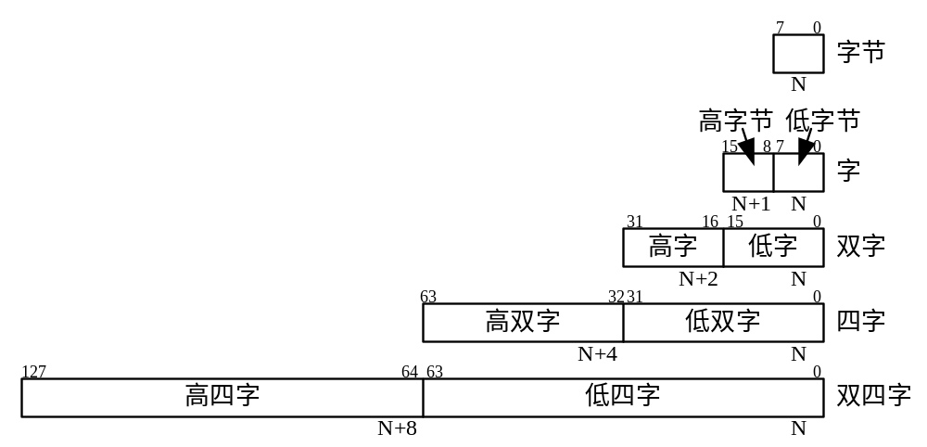
2.5 现代微机系统中的数据表示举例

Slide 119
2.5 现代微机系统中的数据表示举例
1.无符号整数
无符号整数是包含字节、字、双字和四字的无符号的二进制数。无符号整数的范围，对于字节，从0～255；对于字，从0～65535；对于双字，从0～2³² -1；对于四字，从0～2⁶⁴-1。
当在主存中存储无符号整数时，字存放在任何字节地址开始2个连续字节中；双字存放在4个连续字节中；四字存放在8个连续的字节中。

Slide 120
2.5 现代微机系统中的数据表示举例
2.带符号整数
带符号整数是包含字节、字、双字和四字的带符号的二进制定点整数。所有带符号整数的数据类型都以补码形式表示，符号位是最高位（MSB）。正数的符号位为0，负数的符号位为1。带符号整数的范围，对于字节，从-128～+127；对于字，从-32768～+32767；对于双字，从-2³¹～+2³¹-1；对于四字，从-2⁶³～+2⁶³-1。
当在主存中存储带符号整数时，字存放在2个连续字节中；双字存放在4个连续字节中；四字存放在8个连续的字节中。

Slide 121
2.5 现代微机系统中的数据表示举例
3.浮点数
IA-32 结构定义和操作三种浮点数据类型：单精度浮点数（短浮点数）、双精度浮点数（长浮点数）和扩展精度浮点数（临时浮点数）。
这些数据类型的格式与IEEE 754标准所规定的格式直接对应，在此不再重复。

Slide 122
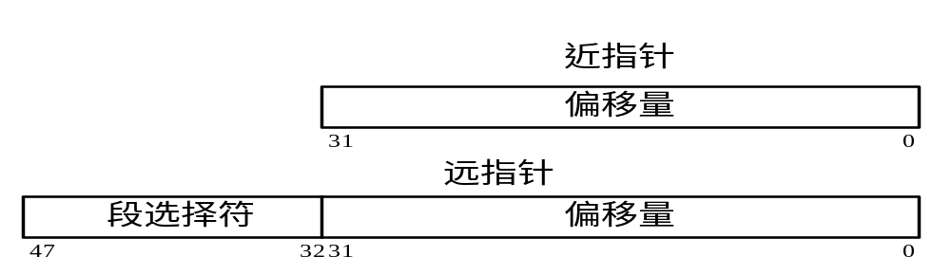
2.5 现代微机系统中的数据表示举例
4.指针数据
指针是主存单元的地址，IA-32 结构定义了两种类型的指针：近指针和远指针。
近指针即32位指针，是一个32位的段内偏移量，段内寻址时用。
远指针即48位指针，由16位选择符和32位偏移量组成，用于跨段访问。

Slide 123
2.5 现代微机系统中的数据表示举例
5.串数据
串是位、字节、字或双字的连续序列。串数据包括位串和字节串。位串是指连续的位，它能从任一字节的任一位置开始，位串长度可达2³²-1位。字节串包含连续的字节、字或双字，长度为0～2³²-1字节（4G字节）。

Slide 124
2.5 现代微机系统中的数据表示举例
6.BCD数
IA-32 结构中所指的BCD码实际上是指NBCD码（即8421码）。BCD数分成压缩的BCD数和非压缩的BCD数两种。压缩的BCD数是每个字节包含两位十进制数，其低位在3～0位上，高位在7～4位上；而非压缩的BCD数每个字节仅包含一位十进制数，在3～0位上。

Slide 125
2.6 数据校验码
数据校验码是指那些能够发现错误或能够自动纠正错误的数据编码，又称之为“检错纠错编码”。
任何一种编码都由许多码字构成，任意两个码字之间最少变化的二进制位数，被称为数据校验码的码距。例如，用四位二进制表示16种状态，则有16个不同的码字，此时码距为1，即两个码字之间最少仅有一个二进制位不同（如0000与0001之间）。这种编码没有检错能力，因为当某一个合法码字中有一位或几位出错，就变成为另一个合法码字了。

Slide 126
2.6 数据校验码
具有检、纠错能力的数据校验码的实现原理是：在编码中，除去合法的码字外，再加进一些非法的码字，当某个合法码字出现错误时，就变成为非法码字。合理地安排非法码字的数量和编码规则，就能达到纠错的目的。例如，若用四位二进制表示八个状态，其中只有八个码字是合法码字，而另八个码字为非法码字，此时码距为2。对于码距≥2的数据校验码，开始具有检错的能力。码距越大，检、纠错能力就越强，而且检错能力总是大于或等于纠错能力。

Slide 127
2.6 数据校验码
2.6.1 奇偶校验码
1.奇偶校验概念
奇偶校验码是一种最简单的数据校验码，它可以检测出一位（或奇数位）错误。奇偶校验码的码距等于2 。
奇偶校验实现方法是：由若干位有效信息（如一个字节），再加上一个二进制位（校验位）组成校验码，然后根据校验码的奇偶性质进行校验。
奇偶校验码（N+1位）=N位有效信息+1位校验位

Slide 128
2.6 数据校验码
奇偶校验位
1位
N位

Slide 129
2.6 数据校验码
奇偶校验码
1位
N位

Slide 130
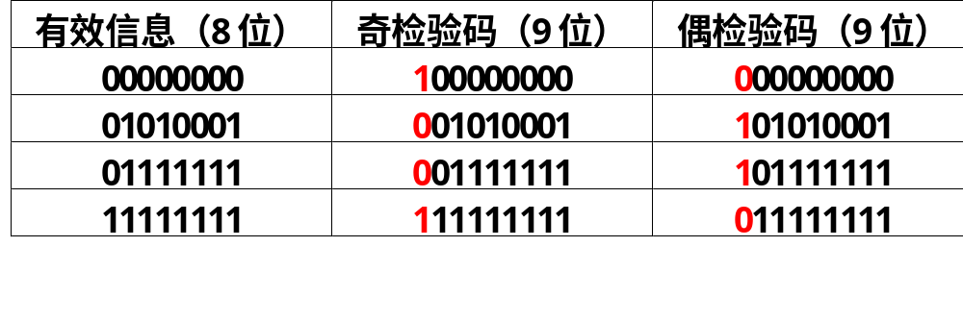
2.6 数据校验码
校验位的取值（0或1）将使整个校验码中“1”的个数为奇数或偶数，所以有两种可供选择的校验规律：
奇校验──整个校验码（有效信息位和校验位）中“1”的个数为奇数。
偶校验──整个校验码中“1”的个数为偶数。

Slide 131
2.6 数据校验码
8位
9位
奇偶校验电路
CPU
主存
8位
9位
有4个1
有5个1
01010101
有6个1
01010101
1
101010101
正确
01010101
101010101
101010101
出错
中断处理
101010111
101010111

Slide 132
2.6 数据校验码
2.简单奇偶校验（以奇校验为例）
(1)校验位形成
当要把一个字节的代码D₇～D₀写入主存时，就同时将它们送往奇偶校验逻辑电路，该电路产生的“奇形成”信号就是校验位。它将与8位代码一起作为奇校验码写入主存。
若D₇～D₀中有偶数个“1”，则“奇形成”=1，
若D₇～D₀中有奇数个“1”，则“奇形成”=0。

Slide 133
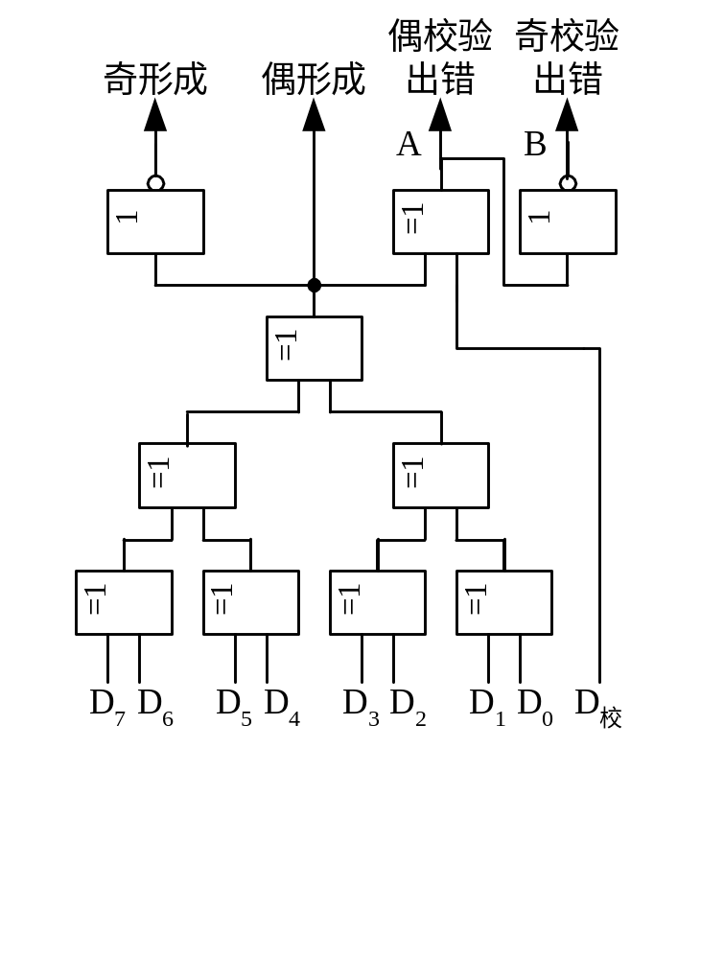
2.6 数据校验码

Slide 134
2.6 数据校验码
(2)校验检测
读出时，将读出的9位代码（8位信息位和1位校验位）同时送入奇偶校验电路检测。若读出代码无错，则“奇校验出错”=0；若读出代码中的某一位上出现错误，则“奇校验出错”=1，从而指示这个9位代码中一定有某一位出现了错误，但具体的错误位置是不能确定的。

Slide 135
2.6 数据校验码
3.交叉奇偶校验
计算机在进行大量字节（数据块）传送时，不仅每一个字节有一个奇偶校验位做横向校验，而且全部字节的同一位也设置一个奇偶校验位做纵向校验，这种横向、纵向同时校验的方法称为交叉校验。
第1字节 1 1 0 0 1 0 1 1 → 1
第2字节 0 1 0 1 1 1 0 0 → 0
第3字节 1 0 0 1 1 0 1 0 → 0
第4字节 1 0 0 1 0 1 0 1 → 0
↓ ↓ ↓ ↓ ↓ ↓ ↓
1 0 0 1 1 0 0 0

Slide 136
2.6 数据校验码
交叉校验可以发现两位同时出错的情况，假设第2字节的a₆、a₄两位均出错，横向校验位无法检出错误，但是第a₆、a₄位所在列的纵向校验位会显示出错，这与前述的简单奇偶校验相比要保险多了。

Slide 137
2.6 数据校验码
2.6.2 海明校验码
海明码实际上是一种多重奇偶校验，其实现原理是：在有效信息位中加入几个校验位形成海明码，并把海明码的每一个二进制位分配到几个奇偶校验组中。当某一位出错后，就会引起有关的几个校验位的值发生变化，这不但可以发现错误，还能指出错误的位置，为自动纠错提供了依据。

Slide 138
2.6 数据校验码
(1)编码
一个字节由8位二进制位组成，此时N=8，K=5，故海明码的总位数为13位，可表示为：
H₁₃ H₁₂ … H₂ H₁
五个校验位P₅～P₁对应的海明码位号应分别为：H₁₃ 、H₈ 、H₄ 、H₂ 、H₁ ，除P₅ 外，其余四位都满足P_{i}的位号等于2^{i-1}的关系，而P₅只能放在H₁₃上，因为它已经是海明码的最高位了。因此，有如下排列关系：
P₅ D₈ D₇ D₆ D₅ P₄ D₄ D₃ D₂ P₃ D₁ P₂ P₁

Slide 139
2.6 数据校验码
各个信息位形成P_{i} 值的偶校验的结果：
P₁=D₁⊕D₂⊕D₄⊕D₅⊕D₇
P₂=D₁⊕D₃⊕D₄⊕D₆⊕D₇
P₃=D₂⊕ D₃⊕D₄⊕D₈
P₄=D₅⊕D₆⊕D₇⊕D₈
依据各信息位形成P_{i}（i=1～4）值时，不同信息位出现在P_{i}项中的次数是不一样的，其中D₄和D₇都出现三次，而D₁、D₂、D₃、D₅、D₆、D₈仅出现两次，为此，还要补充一位P₅校验位，使：
P₅=D₁⊕D₂⊕D₃⊕D₅⊕D₆ ⊕D₈

Slide 140
2.6 数据校验码
(2)校验
将接收到的海明码按如下关系进行偶校验：
S₁=P₁⊕D₁⊕D₂⊕D₄⊕D₅⊕D₇
S₂=P₂⊕D₁⊕D₃⊕D₄⊕D₆⊕D₇
S₃=P₃⊕D₂⊕D₃⊕D₄⊕D₈
S₄=P₄⊕D₅⊕D₆⊕D₇⊕D₈
S₅=P₅⊕D₁⊕D₂⊕D₃⊕D₅⊕D₆ ⊕D₈
校验得到的结果值S₅～S₁（指误字），它能反映13位海明码的出错情况：

Slide 141
2.6 数据校验码
① 当S₅～S₁为00000时，表明无错。
② 当S₅～S₁中仅有一位不为0，表明是某一校验位出错或三位海明码（包括信息位和校验位）同时出错。
③ 当S₅～S₁中有两位不为0，表明是两位海明码同时出错，此时只能发现错误，而无法确定出错的位置。
④ 当S₅～S₁中有三位不为0，表明是一位信息位出错或三位校验位同时出错，出错位的位号由S₄～S₁四位编码值指明，此时不仅能检查出一位错，而且能准确地定位，因此可以纠正这个错误（将该位变反）。

Slide 142
2.6 数据校验码
⑤ 当S₅～S₁中有四位或五位不为0时，表明出错情况严重，系统工作可能出现故障，应检查系统硬件的正确性。
当五个S_{i}位有三个为1时，表示是某一信息位D_{i}出错。出错信息位的海明码位号由S₄～S₁这四位的译码值指出（分别为12、11、10、9、7、6、5、3）。例如，当S₅～S₁=00111时， S₄～S₁的译码值为7，即对应H₇（也就是D₄ ）位出错。

Slide 143
2.6 数据校验码
例：设有一个8位信息为10101100，试求海明编码的生成和校验过程。
(1)编码生成
按偶校验有：
P₁=0⊕0⊕1⊕0⊕0=1
P₂=0⊕1⊕1⊕1⊕0=1
P₃=0⊕1⊕1⊕1=1
P₄=0⊕1⊕0⊕1=0
P₅=0⊕0⊕1⊕0⊕1⊕1=1
∴可得到用二进制表示的海明码为：
1 1 0 1 0 0 1 1 0 1 0 1 1

Slide 144
2.6 数据校验码
(2)校验
假设传送后H₁₁（D₇）位发生了错误：
1 1 1 1 0 0 1 1 0 1 0 1 1
出错
检错的过程很简单，只要将接受到的码字重新进行偶校验：
S₁=1⊕0⊕0⊕1⊕0⊕1=1
S₂=1⊕0⊕1⊕1⊕1⊕1=1
S₃=1⊕0⊕1⊕1⊕1=0
S₄=0⊕0⊕1⊕1⊕1=1
S₅=1⊕0⊕0⊕1⊕0⊕1⊕1=0

Slide 145
2.6 数据校验码
所以指误字为01011，其中低4位有效，相应的十进制数是11，指出H₁₁出错。现在H₁₁错成了“1”，纠错就是将H₁₁位取反让它恢复为“0”。即：
错误码：1 1 1 1 0 0 1 1 0 1 0 1 1
↓
纠正后：1 1 0 1 0 0 1 1 0 1 0 1 1

Slide 146
2.6 数据校验码
2.6.3 循环冗余校验码
除了奇偶校验码和海明码外，在计算机网络、同步通信以及磁表面存储器中广泛使用循环冗余校验码，简称CRC码。
循环冗余校验码是通过除法运算来建立有效信息位和校验位之间的约定关系的。
假设，待编码的有效信息以多项式M(X)表示，用另一个约定的多项式G(X)去除，所产生的余数R(X)就是检验位。有效信息和检验位相拼接就构成了CRC码。

Slide 147
2.6 数据校验码
当整个CRC码被接收后，仍用约定的多项式G(X)去除，若余数为0表明该代码是正确的；若余数不为0表明某一位出错，再进一步由余数值确定出错的位置，以便进行纠正。
循环冗余校验码编码规律如下：
①把待编码的N位有效信息表示为多项式M(X)。
②把M(X)左移K位，得到M(X)×X^{K}，这样空出了K位，以便拼装K位余数（即校验位）。

Slide 148
2.6 数据校验码
③选取一个K+1位的产生多项式G(X)，对M(X)×X^{K} 作模2除。
④把左移K位以后的待编有效信息与余数R(X)作模2加减，拼接为CRC码，此时的CRC码共有N＋K位。
M(X)×X^{K}＋R(X)=Q(X)×G(X)
例如，选择产生多项式为1011，把4位有效信息1100编成CRC码。
M(X)=X³＋X²=1100
M(X)×X³ =X⁶＋X⁵=1100000
G(X)=X³＋X＋1=1011

Slide 149
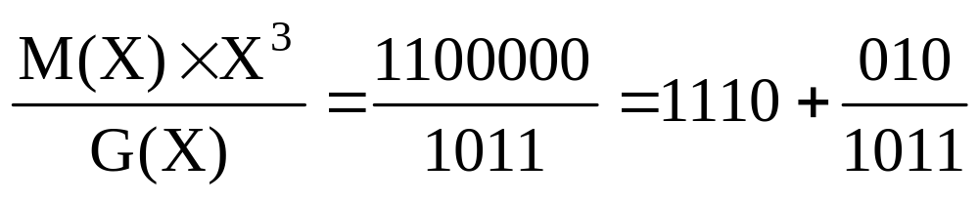
2.6 数据校验码
M(X)×X³＋R(X)=1100000＋010
=1100010

Slide 150
第2章 小结
2.1 数值数据的表示
无符号数
带符号数
真值、机器数
原码、补码、反码表示
三种机器数对于真值0的表示方法
三种机器数的比较

Slide 151
第2章 小结
2.2 机器数的定点表示与浮点表示
定点小数表示范围（原码、补码）
定点整数表示范围（原码、补码）
浮点数表示范围
规格化的浮点数
阶码的移码表示
IEEE 754浮点数标准

Slide 152
第2章 小结
2.3非数值数据的表示
ASCII码
汉字国标码
汉字区位码
汉字机内码
国标码、区位码与机内码之间的转换
汉字字形码

Slide 153
第2章 小结
2.4 十进制数和数串的表示
8421码、2421码、余3码
2.6 数据校验码
奇偶校验码和奇偶校验位
海明检验码

